Slide 1
Velkommen til Landås SFO
2026-2027

Slide 2
Dagens mål
Hvem er vi?
Hvordan kontakte oss
Hva skjer i august?
Hva er en aktivitetsplan?
Langdager /Superdager
Smøremåltid
Smartklokker/mobiltelefoner
Notes:
MERK: Hvis du vil skifte bildene på dette lysbildet, merker du bildet og sletter det. Deretter velger du Sett inn bilde-ikonet i plassholderen for å sette inn ditt eget bilde.

Slide 3
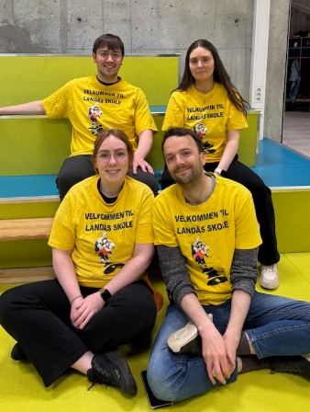
Landås sfo 1.trinn
Gruppeleder Andreas
Teamet:
Marie
John
Thea
Janne Helen

Slide 4
Kontakte SFO
Trinnmobil: 408 12 458
Mobilen besvares etter kl 14.00
Vigilo: leses før klokken 13.00(12.25 på fredager)
Avdelingsleder SFO, Silje Sørensen kan ringes eller mailes på:
Silje.sorensen@bergen.kommune.no
40473764

Slide 5

Superdager
Er dager hvor skolen er stengt
Påmelding via forms påmelding
Kjernetid mellom 09.30 og 14.00
Ta med mat og drikkeflaske
De med redusert SFO plass kan være på SFO fra 9.00 til 14.30
Fravær meldes på vigilo, til skole og sfo
Hentemeldinger- daglige og faste

Slide 6
August
Fokus på relasjoner, vennskap og trygghet
Tid til å danne vennskap og gruppetilhørighet. Skape et nytt felleskap.
Inne har vi et variert tilbud av aktiviteter på forskjellige rom på basen; tegning ,bøker, lego, rollespill og brettspill mm.
Dagsrytmen
07.30 -10.00: frilek inne på basen
09.30-10.00: matboks
11.00-13.00: uteaktiviteter
13.30-14.00: lunsj
14.00-16.30: frilek inne/ute

Slide 7
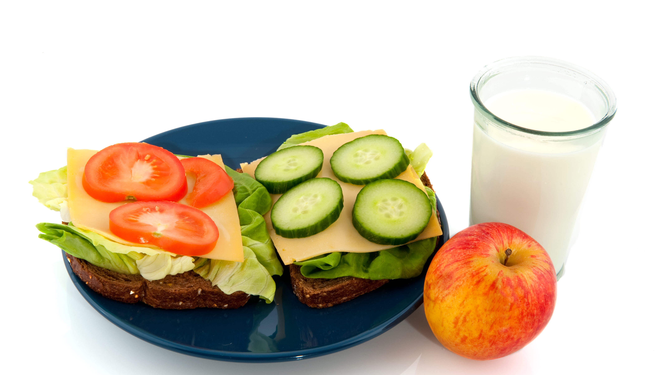
Smøremåltid
Vi serverer måltidet hver dag etter oppstart
Allergier merkes på avtaleskjemaet

Slide 8
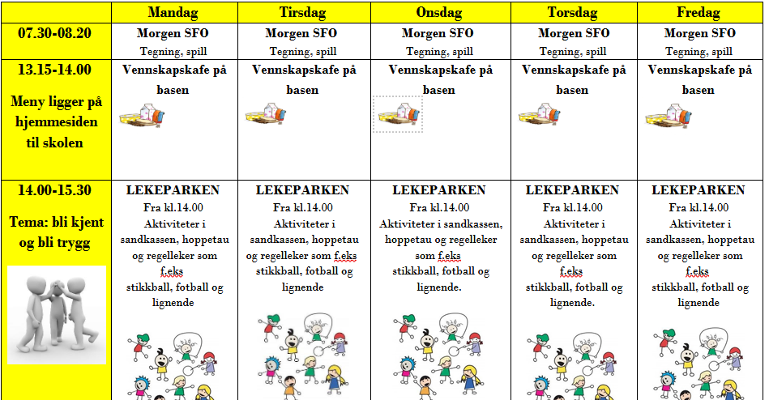
Aktivitetsplan
Notes:
MERK: Hvis du vil skifte bildene på dette lysbildet, merker du bildet og sletter det. Deretter velger du Sett inn bilde-ikonet i plassholderen for å sette inn ditt eget bilde.

Slide 9
Lurt å huske!
Ikke lov å sykle på skoleplassen, små og store
Smartklokker
Skiftetøy som er merket med navn, gjerne litt ekstra klær til Bergensværet.
Gjenglemttøy- kledredderne
Lagre nummer til basen: 40 81 24 58
Hvis dere sender mail til kontaktlærer med beskjed om elev, legg til avdelingsleder SFO på maillisten ved viktig informasjon.
Vi jobber mot et godt samarbeid med dere foreldre, så kontakt oss hvis det er noe dere lurer på.
Vigilo-beskjeder med navn på elev og trinn i overskriften
Hentemelding, legg inn faste tider og de daglige forandringene må inn før kl 13.
Lekeavtaler ordnes hjemme og begge familier må gi beskjed til oss.
Rosa vest
14.8, hvem kommer på SFO?

Slide 10
Spørsmål?

